Slide 1
Reproductive System -k|hgg k|0ffnL_
Male Reproductive System - k'?if k|hgg k|0ffnL_
Female Reproductive System - :qL k|hgg k|0ffnL_

Slide 2
Male Reproductive System - k'?if k|hgg k|0ffnL_
१. अण्डकोषहरू वा बीजाशयहरू (Testis)
२. इपिडिडाइमिस (Epididymis)
३. शुक्रवाहिनी नली (Vas Deferens)
४. वीर्यथैलीहरू (Seminal Vesicles)
५. स्खलन नली (Ejaculatory Duct)
६. प्रोस्टेट ग्रन्थि (Prostate Gland)
७. मूत्रद्वार नली (Urethra)
८. लिङ्ग (Penis)

Slide 3
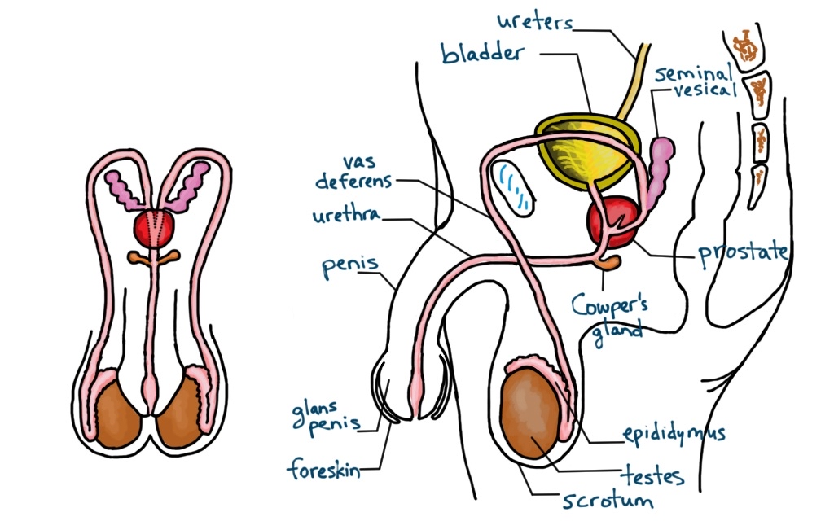

Slide 4
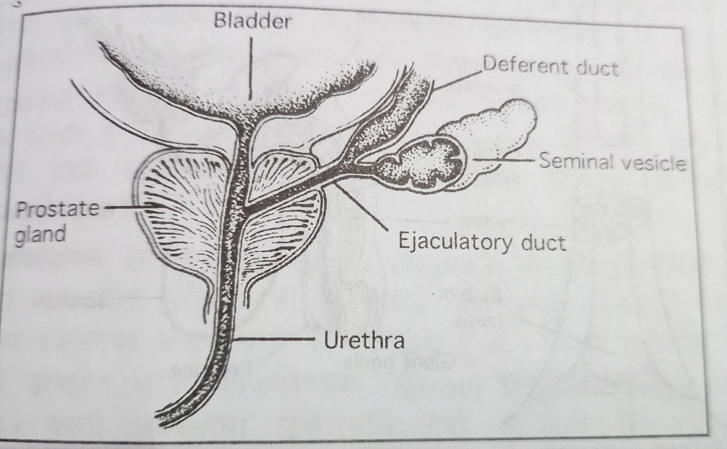

Slide 5
१. अण्डकोषहरू वा बीजाशयहरू (Testis)
अण्डकोषहरू पुरुषहरूलाई पुरुषत्व प्रदान गर्ने ग्रन्थिहरू हुन् । यिनीहरू दुईवटा अण्डा आकारका हुन्छन् ।
यिनीहरू रहने थैलोलाई स्कोरटम (Scrotum) भनिन्छ । यो थैलोभित्र रहेका प्रत्येक अण्डकोषको लम्बाइ ४.५ से. मि., चौडाइ २.५ से. मि., मोटाइ ३ से. मि., तथा तौल करिब १५ देखि २५ ग्रामको हुने गर्छ । अण्डकोष तन्तुहरूको तीन तहबाट बनेको हुन्छ । सबैभन्दा बाहिरको तहलाई 'टुनिका भाजिनालिस' (Tunica vaginalis) भनिन्छ । बीचको तहलाई 'टुनिका अल्बुजिनिया' (Tunica albuginea) भनिन्छ भने सबैभन्दा भित्रको तहलाई टुनिका भास्क्लोसा (Tunica vasculosa) भनिन्छ ।

Slide 6
प्रत्येक अण्डकोषमा करिब २०० - ३०० जति साना-साना खण्डहरू (Lobules) हुन्छन् र प्रत्येक खण्डमा मसिना मसिना घुम्रिएका सेमिनिफेरस नलीहरू (Seminiferous tubules) हुन्छन् । धेरै वटा सेमिनिफेरस नलीहरू जोडिएर इपिडिडाइमिस (Epididymis) बन्दछ । सेमिनिफेरस नलीहरूले नै बीजकोषहरू (Sperm) को उत्पादन गर्दछन् । सेमिनिफेरस नलीहरूको बीचबीचमा विशेष प्रकारका कोषहरू रहेका हुन्छन् जसले टेस्टोसटेरोन (Testosteron) भन्ने पुरुष हर्मोन (Male hormone) को उत्पादन गर्दछन् ।

Slide 7
२. इपिडिडाइमिस (Epididymis):
यो सेमिनिफेरस नलीहरू (Seminiferous tubules) मिलेर बनेको हुन्छ । यो प्रत्येक अण्डकोषबाट एक-एकवटा निस्केर शुक्रवाहिनी नली (Vas deferens) सँग जोडिएर रहेको हुन्छ । प्रत्येक इपिडिडाइमिसको लम्बाइ ३ देखि ४ मिटरको हुन्छ । यो बीजाशयको पछाडिपट्टि घुम्रिएर बसेको हुन्छ । यही नली भएर बीजकोषहरू शुक्रवाहिनी नलीमा जान्छन् ।
३. शुक्रवाहिनी नली (Vas Deferens ):
यो नली इपिडिडाइमिसको तल्लो भागदेखि सुरु भई वीर्यथैलीमा गएर अन्त हुन्छ । यसको सङ्ख्या पनि दुईवटा नै हुन्छ । प्रत्येक शुक्रवाहिनी नली ४० देखि ४५ से. मि. लामो हुन्छ । यसको व्यास (Diameter) सालाखाला २.५ मि. मि. हुन्छ भने यसको भित्री प्वालको चौडाइ केवल ०.२ देखि ०.५ मि. मि. को हुन्छ । यसको बीजकोषलाई वीर्यथैली (Seminal vesicles) सम्म पुऱ्याउनु हो ।

Slide 8
४. वीर्यथैलीहरू (Seminal Vesicles):
वीर्यथैलीहरू दुवै शुक्रवाहिनी नलीहरूको पछाडिपट्टि मूत्रथैली (Urinary bladder) को आधार तथा मलाशयका बीचमा रहेका हुन्छन् । प्रत्येक वीर्यथैली करिब ५ से. मि. लामो र करिब २.५ देखि ३.० से. मि. चौडा हुन्छ । यसमा एक प्रकारको रसिलो पदार्थ हुन्छ र यसै रसबाट बीजकोष (Sperm) ले पोषक तत्त्व प्राप्त गर्छ ।
५. स्खलननली (Ejaculatory Duct):
स्खलननली शुक्रवाहिनी नली (Vas deferens) र वीर्यथैली (Seminal vesicles) बाट निस्केको नलीको संयुक्त संयोजनबाट बनेको हुन्छ । वीर्यथैलीबाट एक-एकवटा निस्केका हुन्छन् । यिनीहरू करिब २ से. मि. लामा साना नलीहरू हुन् जसको भित्री प्वाल करिब ०.८ मि.मि. चौडा सुरुमा हुन्छ, भने घुमाउरो भागमा ०.२ मि. मि. चौडा हुन्छ । यसको मुख्य कार्य वीर्यथैलीबाट धकेलिएको बीजकोषसहितको वीर्यलाई मूत्रद्वारनलीसम्म पुऱ्याउनु हो ।

Slide 9
६. प्रोस्टेट ग्रन्थि (Prostate Gland):
यो ग्रन्थि कुनै पनि व्यक्तिमा किशोरावस्था आउनुभन्दा पूर्व मांसपेशीय अङ्गका रूपमा रहेको हुन्छ । जब व्यक्ति किशोरावस्थामा पुग्छ तब यो पूर्ण ग्रन्थि बन्दछ । यो ग्रन्थि सङ्ख्यामा एउटा हुन्छ । यो ग्रन्थि पिसाब थैलीको तल रहन्छ । यसलाई मूत्रमार्गले घेरेको हुन्छ ।
यो ग्रन्थिले पातलो चिप्लो पदार्थ निकाल्छ, जसले यौनसम्पर्कका बेलामा योनि (Vagina) लाई चिप्लो पार्न मदत पुऱ्याउँछ । कहिलेकाहीँ यस ग्रन्थिको वृद्धिले मूत्रद्वारनली (Urethra) मा अवरोध ल्याउँछ जसले गर्दा व्यक्तिले पीडा भएको महसुस गर्छ। यो ग्रन्थिको वृद्धि प्रायजसो वृद्ध पुरुषहरूमा देखापर्दछ। त्यसैले यसलाई बुढेसकालको रोग पनि भन्ने गरिन्छ ।

Slide 10
७. मूत्रद्वार नली (Urethra)
यो करिब १८ से. मि. लामो नली हो । यो मूत्रथैली (Urinary bladder) बाट सुरु भई ग्ल्यान्स पेनिस (Glans penis) मा गएर अन्त्य हुन्छ । मूत्रद्वारनलीका मुख्यतया तीन भागहरू हुन्छन्
१. प्रोस्ट्याटिक भाग (Prostatic Part)
२. मेम्ब्रानियस भाग (Membranous Part)
३. स्पन्जी भाग (Spongy Part)
प्रोस्ट्याटिक भाग (Prostatic Part): यो भाग मूत्रथैलीको नजिकै रहेको भाग हो। यो भाग करिब २. से. मि. लामो हुन्छ ।
२. मेम्ब्रानियस भाग (Membranous Part): यो मूत्रद्वारनलीको सबैभन्दा सानो भाग हो जुन करिव १ से. मि. लामो हुन्छ । यो भागलाई मुलायम मांसपेशीय रेसाहरूले ढाकेको हुन्छ। यो भाग प्रोस्टेट ग्रन्थिदेखि लिङ्गको केन्द्रसम्म पुगेको हुन्छ ।

Slide 11
3. स्पन्जी भाग (Spongy Part): यो मूत्रद्वारनलीको अन्तिम भाग हो, जुन करिब १५ से. मि. लामो हुन्छ । यो भाग तन्किने कर्पोस स्पोन्जिओसम पेनिस (Corpus spongiosum penis) को तन्तुले घेरिएको हुन्छ । समग्रमा मूत्रद्वारनलीको कार्य मूत्रथैलीबाट मूत्रलाई बाहिर फ्याँक्नुका साथै यौनक्रिया (Intercourse) का बेलामा शुक्रकीटसहितको वीर्यलाई योनिमा पुऱ्याउनु हो ।

Slide 12
८. लिङ्ग (Penis):
यसले मूत्रद्वार नलीलाई ढाकेर बसेको हुन्छ । यो विशेष प्रकारको ठाडो हुने तन्तु (Erectile tissue) बाट बनेको सिलिन्डर आकारको अङ्ग हो। लिङ्गको टुप्पोमा अलिकति घुमेको त्रिकोण आकारको अङ्ग हुन्छ, जसलाई ग्ल्यान्स पेनिस (Glans penis) भनिन्छ, भने यसको माथिपट्टि छालाको यताउता चल्ने तह (Movable fold) हुन्छ, जसलाई फोरस्किन (Foreskin) भनिन्छ । लिङ्गको कार्य यौनक्रियाका बेला उत्तेजित हुनु र शुक्रकीटसहितको वीर्यलाई योनिमा प्रवाह गराउनुका साथै मूत्र फ्याँक्नु हो ।

Slide 13
वीर्यस्खलन प्रक्रिया (Ejaculation Process):
यो एक किसिमको उत्तेजित नसाहरूद्वारा सञ्चालित प्रक्रिया हो । यसलाई वीर्यस्खलन प्रक्रिया भनिन्छ । यो प्रक्रिया पुरुष प्रजननका अङ्गहरूको संयोजनद्वारा हुन्छ । यसमा सर्वप्रथम अण्डकोष (Testis) ले उत्पादन गरेको बीजकोषहरू (Sperm) इपिडिडाइमिस (Epididymis) लाई दिन्छ । यस्तो अवस्थामा उत्तेजनाले गर्दा स्कोरटम (Scrotum) जोडले खुम्चिन्छ। जसले गर्दा इपिडिडाइमिसमा भएका बीजकोषहरू (Sperm) शुक्रवाहिनी नली (Vas deferens) को माध्यमले वीर्यथैलीहरू (Seminal vesicles) मा आएर वीर्यथैलीहरूले उत्पादन गरेको वीर्यरस (Seminal fluid) लाई लिएर शुक्रवाहिनीनलीसँग जोडिएको स्खलन नली (Ejaculatory duct) हुँदै मूत्रद्वार भएर ग्ल्यान्स पेनिस (Glans penis) बाट बाहिर निस्किन्छ । यसरी वीर्यस्खलनका बेलामा स्कोरटम थैलीका साथसाथै वीर्यथैली, स्खलन नली र प्रोस्टेट ग्रन्थि (Prostate gland) पनि खुम्चिन्छन् जसले गर्दा शुक्रकीट जोडले बाहिर निस्कन्छ, यसरी बीजकोषहरूसहितको वीर्यरस योनिभित्र वा लिङ्गबाट बाहिर निस्कने प्रक्रियालाई वीर्यस्खलन प्रक्रिया (Ejaculation process) भनिन्छ । यो प्रक्रियालाई पिट्युटरी ग्रन्थिको अगाडिको खण्ड (Anterior lobe of pituitary gland) ले उत्पादन गर्ने र गोनाडोट्रोफिक (Gonadotrophic) नामको हर्मोनले नियन्त्रण गरेको हुन्छ ।

Slide 14
Ejaculation process
(Testis) (Sperm) (Epididymis) (Scrotum) (Sperm) (Vas deferens)
(Seminal vesicles) (Seminal fluid) (Ejaculatory duct) (Glans penis)

Slide 15
Female Reproductive System - :qL k|hgg k|0ffnL_
बाह्य प्रजनन अङ्गहरू (External Reproductive Organs)
आन्तरिक प्रजनन अङ्गहरू (Internal Reproductive Organs)

Slide 16
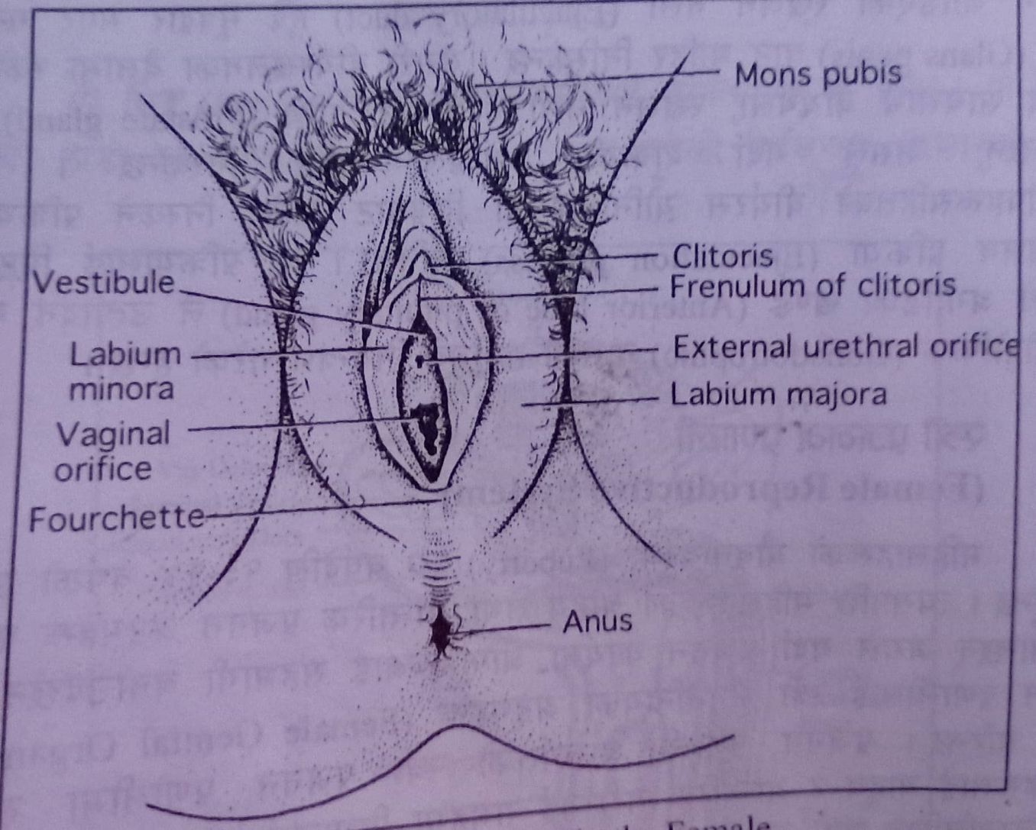
बाह्य प्रजनन अङ्गहरू (External Reproductive Organs)

Slide 17
बाह्य प्रजनन अङ्गहरू (External Reproductive Organs)
१. मोन्स प्यूबिस (Mons Pubis)
२. वाह्य ओष्ठ (Labia Majora)
३. अन्तः ओष्ठ (Labia Minora )
४. योनि अङ्कुर (Clitoris)
५. भेस्टिबुल (Vestibule)
६. हाइमन (Hymen)
७. ग्रेटर थेस्टिबुलर ग्रन्थि (Greater Vestibular Gland)
८. पेरिनियम (Perineum)

Slide 18
मोन्स प्यूबिस (Mons Pubis ) :
यौनी को अगाडिपट्टि रहेको छालाले ढाकेको बोसोको गद्दा (Pad of fat) लाई मोन्स प्यूबिस भनिन्छ । यौवनावस्था सुरु भएपछि यो भाग रौंले ढाकिन्छ ।
बाह्य ओष्ठ (Labia Majora):
योनी (Vagina) को दुवैपट्टि छालाले ढाकेका बोसे तन्तु (Fatty tissue) बाट बनेका दुईवटा पत्र हुन्छन्, जसलाई बाह्य ओष्ठ (Labia majora) भनिन्छ । यो बाह्य ओष्ठभित्र प्रशस्त रक्तकेशिकाहरू र तेल ग्रन्थिहरू (Sebaceous glands) तथा स्नायु तन्तु (Nerve tissue) आदि रहेका हुन्छन् ।

Slide 19
३. अन्तः ओष्ठ (Labia Minora):
यो बाह्य ओष्ठको ठीक भित्रपट्टि पातलो छालाको पत्रका रूपमा रहन्छ, जसलाई अन्तः ओष्ठ (Labia minora) भनिन्छ । यसमा पनि प्रशस्त तेलका ग्रन्थिहरू तथा पसिनाका ग्रन्थिहरू (Sweat glands) हुन्छन् जसले गर्दा अन्तःओष्ठको सतहलाई चिप्लो बनाउन मदत पुऱ्याउँछन् ।
४. योनि अकुर (Clitoris):
पुरुषको लिङ्गजस्तै यो भाग पनि ठाडो हुने तन्तु (Erectile tissue) बाट बनेको हुन्छ । यो स्त्रीको अति उत्तेजित अङ्ग हो । यसलाई लिङ्गका लागि स्त्रीको काउन्टर पार्ट (Counter part) का रूपमा लिइन्छ । यो भाग करिव २ से. मि. लामो, ०.५ से.मि. मोटो हुन्छ । यसको ठीक माथिल्लो भागमा मोन्स प्यूबिस रहेको हुन्छ ।

Slide 20
५. भेस्टिबुल (Vestibule):
अन्तः ओष्ठ (Labia minora) को दुईवटा पत्रका बीचमा रहेको भागलाई भेस्टिबुल भनिन्छ । यो करिब २-५ से. मि. लामो हुन्छ । यसमा योनि तथा मूत्रद्वारनली खुलेको हुन्छ ।
६. हाइमन (Hymen):
यो एउटा पातलो म्युकस झिल्ली (Mucous membrane) हो जसले योनिको प्वाललाई केही मात्रामा बन्द गरेको हुन्छ । यो झिल्लीमा प्रशस्त रक्तकेशिकाहरू रहेका हुन्छन्, जसले गर्दा पहिलो यौनसम्पर्क गर्दा उक्त झिल्ली च्यातिएर रक्तस्राव हुन पुग्छ । त्यसैले यसलाई कुमारीत्वको चिन्हका रूपमा पनि लिने गरिन्छ तर कहिलेकाहीँ कडा शारीरिक परिश्रम तथा खेलकुद गर्दा पनि यो झिल्ली च्यातिने सम्भावना बढी हुन्छ ।
७. ग्रेटर भेस्टिबुलर ग्रन्थि (Greater Vestibular Glands):
यी योनिमार्गको दुवैतिर एक-एकवटा रहने ग्रन्थिहरू हुन् । प्रत्येक ग्रन्थि सानो केराउको दानाजत्रो हुन्छ । यिनले म्युकस उत्पादन गर्दछन् जसले योनिमार्गलाई भिजाएर राख्ने अर्थात् सुक्खा हुनबाट बचाउँछन् । यसले गर्दा यौनक्रियामा सुविधा पुग्दछ ।

Slide 21
८. पेरिनियम (Perineum) : योनिद्वारदेखि मलद्वार (Anus) सम्म फैलिएको छालालाई पेरिनियम भनिन्छ । यो करिब ५ से. मि. लामो हुन्छ । यस भागमा पनि केही रौंहरू हुन्छन् । यो रेसादार तन्तु (Fibrous tissue) ले बनेको हुन्छ । प्रसूतिको बेला यो भाग च्यातिन पुग्छ ।

Slide 22
आन्तरिक प्रजनन अङ्गहरू (Internal Reproductive Organs)
स्त्री प्रजनन प्रणालीका आन्तरिक अङ्गहरूमा निम्नलिखित अङ्गहरू पर्दछन जुन Pelvic Cavity भित्र रहेका हुन्छन्
१. योनि वा योनिद्वारनली (Vagina) १
२. पाठेघर (Uterus or Womb) १
३. अण्डवाहिनी नली (Fallopian or Uterine Tubes) २
४. अण्डाशय (Ovaries) २

Slide 23
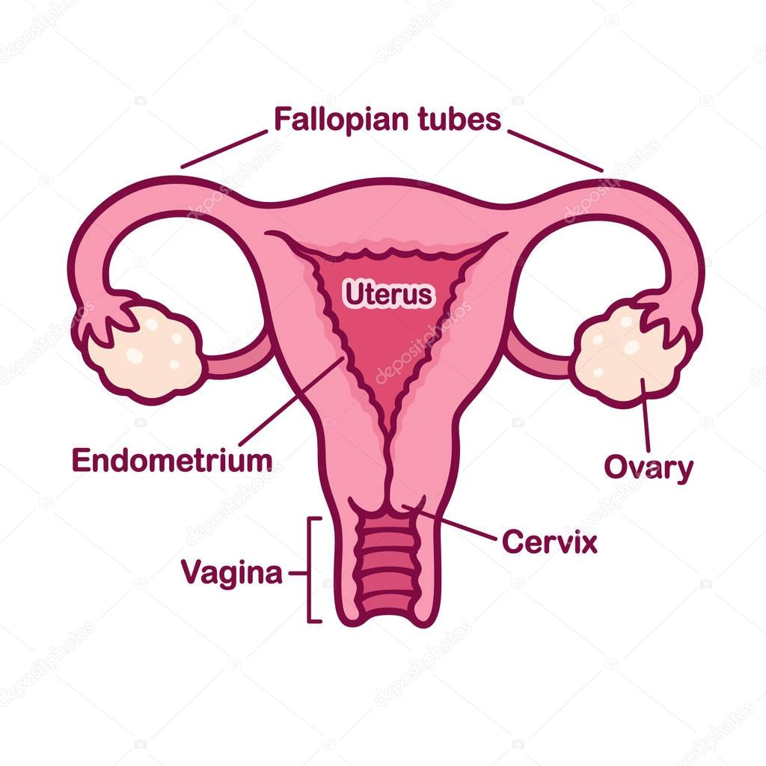

Slide 24
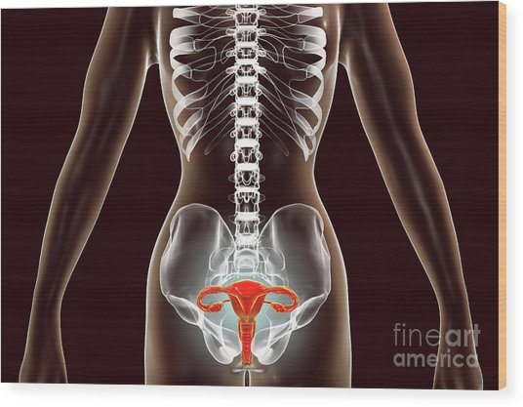

Slide 25
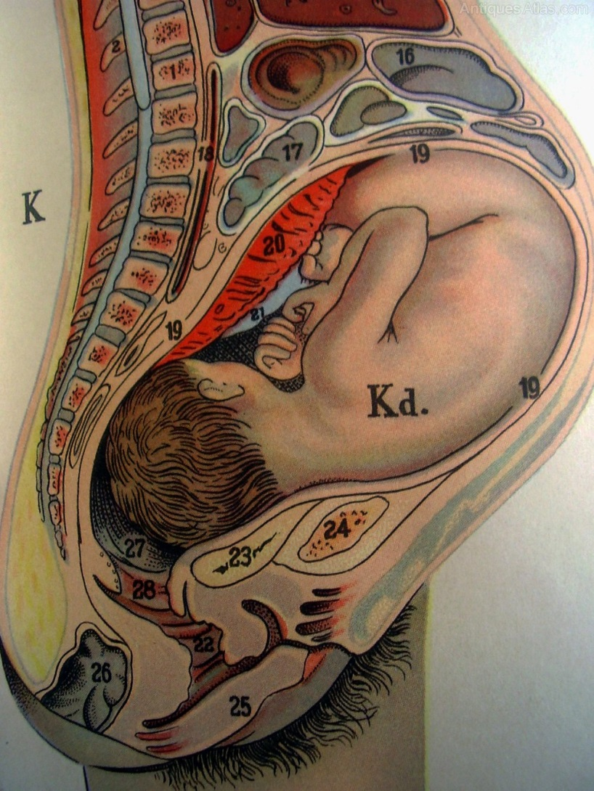

Slide 26
१. योनि वा योनिद्वारनली (Vagina):
यो मांसपेशीय रेसाहरूबाट बनेको करिब ८ से. मि. लामो नली हो । यसले बाह्य स्त्री प्रजनन अङ्गहरूलाई पाठेघर (Uterus) सँग जोडेको हुन्छ। यसमा रक्तनलीहरू र प्रशस्त स्नायु रेसाहरू रहेका हुन्छन् । योनिद्वारनलीको अगाडिपट्टि मलाशय (Rectum) र तलपट्टि पेरिनियम रहेको हुन्छ । योनिद्वारनलीका भित्ताहरूमा तीनवटा तहहरू हुन्छन् । बाहिरी तह मोटो जोड्ने तन्तुले बनेको हुन्छ । मध्य तह, पातलो मांसपेशीय तह जुन मुलायम मांसपेशीय रेसाहरूले बनेको हुन्छ भने भित्री तह म्युकस झिल्ली (Mucous membrane) ले बनेको हुन्छ। कुमारीहरू (Virgins) मा यसको प्वाललाई हाइमन (Hymen) नामको पातलो झिल्लीले ढाकेको हुन्छ ।
योनिद्वारनलीका कार्यहरू (Functions of Vaginal Canal):
१. यसले बाह्य प्रजनन अङ्गहरूलाई भित्री प्रजनन अङ्गसँग जोड्छ ।
२. यसले मासिक स्रावको रगतलाई पाठेघरबाट बाहिर निकाल्छ ।
३. यसले यौनसम्पर्कको समयमा पुरुषको लिङ्गलाई उचित ठाउँ दिन्छ ।
४. यसले पाठेघरभित्र रहेको भ्रूण तथा साल (Placenta) लाई उचित समयमा
बाहिर निकाल्न जन्मनली (Birth canal) का रूपमा कार्य गर्छ

Slide 27
२. पाठेघर (Uterus or Womb):
पाठेघर मुलायम मांसपेशी (Smooth muscle) बाट बनेको खोक्रो बाक्लो भित्ता भएको अङ्ग हो । यो अङ्ग गर्भाधान नभएका बेलामा करिब ७.५ से. मि. लामो र ५ से. मि. चौडा नासपाती आकार (Pear-shaped) मा रहेको हुन्छ । गर्भाधान भएपछि यसको आकारमा परिवर्तन आउँदछ । यसको माथिल्लो भाग दुईवटा अण्डवाहिनी नली (Uterine tubes) सँग जोडिएको हुन्छ भने यसको तल्लो भाग योनिको घाँटी (Cervix) सँग जोडिएको हुन्छ ।
एउटा पूर्ण रूपले विकास भएको पाठेघरमा तीन भागहरू हुन्छन् । जस्तै फन्डस् (Fundus): यो भाग अण्डवाहिनी नलीभन्दा अलि माथि उठेको हुन्छ । यो भागदेखि माथि मूत्रथैली (Urinary bladder) अवस्थित हुन्छ भने यस भागबाट नै दायाँ-बायाँ गरी दुईवटा अण्डवाहिनी नलीहरू खुलेका हुन्छन्

Slide 28
पाठेघरको दोस्रो भाग बडी (Body) हो । यो भाग त्रिभुजाकारबाट क्रमश: साँघुरिँदै तेस्रो तह घाँटी (Neck) तिर जान्छ । यो भाग फन्डस् र घाँटीबीचको भाग हो ।
त्यसै गरी पाठेघरको तेस्रो तह घाँटी (Neck) हो । यो भागलाई सर्भिक्स युटेरी (Cervix uteri) पनि भन्ने गरिन्छ । यो पाठेघरको सबैभन्दा साँघुरो भाग हो । यो योनिद्वारसँग जोडिएको हुन्छ ।

Slide 29
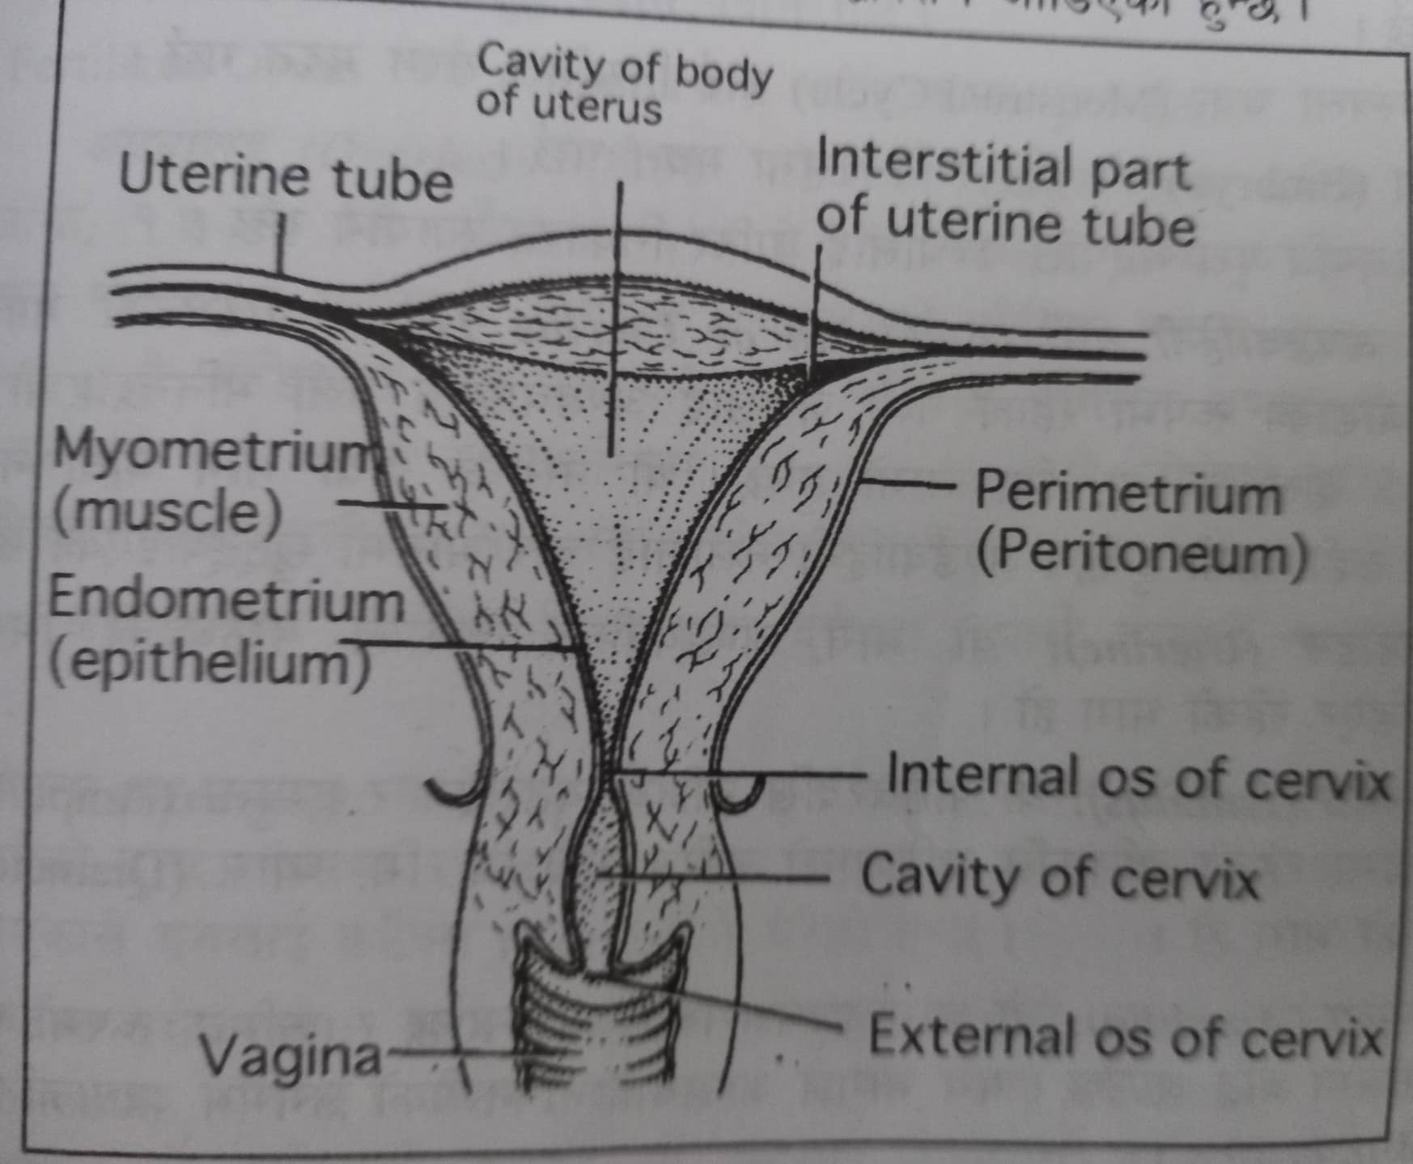

Slide 30
पाठेघरको भित्ताको बनावट (Structure of the Wall of Uterus):
पाठेघरको भित्ताको बनावट तीन तहबाट भएको पाइन्छ
बाह्य तह (The Outer Layer): यसलाई पेरिमेट्रियम (Perimetrium) भनिन्छ जुन भिसेरल पेरिटोनियम (Visceral peritoneum) ले बनेको हुन्छ ।
२. मध्य तह (The Middle Layer): यसलाई मायोमेट्रियम (Myometrium) भनिन्छ । यो नै पाठेघरको भित्ताको मुख्य भाग हो। यो मुलायम मांसपेशीय रेसाहरू, रक्तनलीहरू र स्नायु रेसाहरू मिलेर बनेको हुन्छ । यो तह पाठेघरको भित्ताको सबैभन्दा बाक्लो तह हो ।
३. भित्री तह (The Inner Layer): यसलाई इन्डोमेट्रियम (Endometrium) भन्ने गरिन्छ, जुन पाठेघरको सबैभन्दा भित्री तह हो । यो तह सिलियायुक्त ढाक्ने तन्तु (Ciliated epithelium tissue) ले बनेको हुन्छ ।

Slide 31
पाठेघरका कार्यहरू (Functions of Uterus):
निषेचित अण्ड (Fertilized Ovum) लाई प्राप्त गरी
त्यसलाई पोषण प्रदान गर्छ ।
२. रजस्वला चक्र (Menstrual Cycle) लाई नियमित राख्न
मदत गर्छ ।
३. भ्रूण (Embryo) को वृद्धि र विकासमा मदत गर्छ ।
४. गर्भअवधि पूरा भएपछि बच्चालाई बाहिर निकाल्न
सहयोग गर्छ ।
३. अण्डवाहिनी नली (Fallopian or Uterine Tube): पाठेघरको माथिल्लो भागमा जोडाका रूपमा रहेको नली जसलाई अण्डवाहिनी नली भनिन्छ । यो नली करिब १० देखि १२ से. मि. लामो हुन्छ । यो नलीको दायाँ भाग बायाँ नलीको तुलनामा केही लामो हुन्छ । अण्डवाहिनी नलीलाई चार भागमा छुट्ट्याइएको छ

Slide 32
१. युटराइन (Uterine): यो भाग अण्डवाहिनी नलीको पाठेघरको भित्तासँग जोडिएर रहेको भाग हो ।
२.इस्थमस (Isthmus): यो पाठेघरदेखि नजिकै युटराइन र एम्पुला (Ampulla) का बीचमा रहेको अलिकति खुम्चिएको करिब २.३ मि. मि. व्यास (Diameter) मा रहेको भाग हो ।
३. एम्पुला (Ampulla): यो भाग इस्थमसबाट सुरु हुन्छ र क्रमिक रूपमा यसको व्यासमा वृद्धि आउँछ । यस भागले अण्डवाहिनी नलीको लगभग आधाजति भाग ओगटेको हुन्छ ।
४. इन्फन्डिबुलम (Infundibulum): यो एम्पुलाबाट सुरु भएर चिम्नी आकार (Funnel-shaped) मा फैलिएको नली हो, जसमा प्रशस्त अनियमित औँला आकारका हाँगाहरू निस्केका हुन्छन् ।

Slide 33
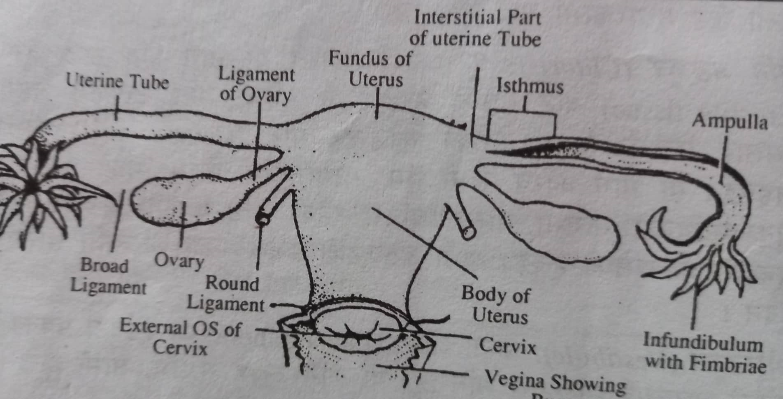

Slide 34
अण्डवाहिनी नलीका भित्ताको बनावट (Structure of the Wall of Uterine Tube):
१. सेरोस कोट (Serous Coat): यो एउटा जोड्ने तन्तुवाट बनेको तह हो, जसमा रक्तनली तथा स्नायुहरू रहेका हुन्छन् ।
२. मस्कुलर कोट (Muscular Coat): यसमा मुलायम मांसपेशीय तन्तुहरूका दुईवटा तहहरू हुन्छन् । एउटा वाहिरी क्षितिजीय (Longitudinal) र अर्को भित्री वृत्ताकार (Circular) । तीमध्ये वृत्ताकार तह राम्रोसँग विकसित भएर पाठेघर नजिकै रहेको हुन्छ ।
३. म्युकोस कोट (Mucous Coat): यो सबैभन्दा भित्री तह हो, जुन सिलियायुक्त ढाक्ने तन्तुले ढाकिएको हुन्छ । यी सिलियायुक्त तन्तुमा रहेका सिलियाहरूले अण्डवाहिनी नलीभित्र रहेका अण्डहरूलाई पाठेघरतिर हाक्ने कार्य गर्दछन् ।

Slide 35
अण्डवाहिनी नलीका कार्यहरू (Functions of Uterine Tube):
१. डिम्बकोषलाई पाठेघरतिर जान अभिप्रेरित गर्छ ।
२. डिम्बकोषलाई पोषण प्रदान गर्छ ।
३. अण्डाशयबाट उत्पादित अण्डहरूलाई ग्रहण गर्छ ।
४. डिम्बकोषलाई निषेचित हुने स्थान प्रदान गर्छ ।
५. Fertilized Ovum लाई Ampulla बाट पाठेघरसम्म
पुऱ्याउँछ ।

Slide 36
४. अण्डाशय (Ovaries):
यिनीहरू पाठेघरको दुवैतिर रहेका करिब २.५ से.
मि. लामा, १.५ से. मि. चौडा र १.० से. मि. बाक्ला ग्रन्थिहरू हुन् । प्रत्येक अण्डाशय पाठेघरको माथिल्लो भागसँग अण्डाशयको सौत्रिक बन्धन (Ligament of the Ovary) ले जोडिएको हुन्छ भने पाठेघरको पछिल्लो भागसँग अण्डाशयमा रहेको छोटो तर दुई तह भएको मेसोभारियम (Mesovarium) ले जोडेको हुन्छ, जसमा रक्तनलीहरू तथा स्नायु रहेका हुन्छन् ।
अण्डाशयका भित्ताहरू दुईवटा छुट्टाछुट्टै तन्तुको तहबाट बनेका हुन्छन् :
मेडुला (Medulla)
कटॅक्स (Cortex)

Slide 37
१.मेडुला (Medulla): यो भित्री तह हो, जुन रेसादार तन्तु (Fibrous tissue) बाट बनेको हुन्छ । यसमा रक्तनलीहरू तथा स्नायुहरू रहेका हुन्छन् ।
२. कटॅक्स (Cortex): कर्टेक्स जोड्ने तन्तुबाट बनेको हुन्छ, जसलाई स्ट्रोमा (Stroma) भनिन्छ। कर्टेक्स घनाकार ढाक्ने तन्तु (Cuboidal epithelium tissue) ले ढाकिएको हुन्छ । यो तहमा ओभरिएन फोलिकल्स (Ovarian follicles) रहेका हुन्छन् भने प्रत्येक फोलिकलमा एक-एकवटा अण्ड (Ovum) रहन्छ। यौवनावस्था (Puberty) सुरु भएपछि महिलाले निरन्तर रूपमा ४५ देखि ५० वर्षसम्म अण्डा उत्पादन गर्छिन् ।
अण्डाशयका कार्यहरू (Functions of Ovaries)
१. अण्डाहरू (Ova) को उत्पादन गर्छ ।
२. अण्डाशयमा भएका ग्राफिएन फोलिकल्सले
एस्ट्रोजन हर्मोन उत्पादन गर्छ ।

Slide 38
रजस्वला (Menstruation):
रजस्वलाले यौवनावस्थाको प्रारम्भको सङ्केत गर्दछ। प्रायः गरेर १२ देखि १४ वर्ष उमेरका केटीहरूमा महिनाको एकपटक उनीहरूको योनि (Vagina) बाट रगत बग्नुलाई रजस्वला (Menstruation) भनिन्छ । बच्चा जन्माउन सक्ने उमेर समूहका केटीहरू तथा महिलाहरू मासिक रूपमा (२६ - २८ दिनभित्र) रजस्वला हुन्छन्, जसलाई गाउँघरतिर नछुने भएको वा पर सरेको भन्ने परम्परा छ भने सहरी क्षेत्रहरूमा यसलाई मासिकस्राव तथा रजस्वला भन्ने गरिन्छ ।केटीहरू पहिलो पटक रजस्वला हुने कुरा उनीहरूको शारीरिक अवस्था, मानसिक अवस्था, वंशाणुगत गुण, पोषण, नलीविहीन ग्रन्थिको भूमिका, स्वास्थ्यको अवस्था, जलवायु आदिले प्रभाव पारेको हुन्छ । महिनावारी (रजस्वला) हुँदा प्रायः गरेर । ३ देखि ५ दिनसम्म रगत बग्छ भने कसै-कसैलाई रजस्वला हुँदा त्योभन्दा बढी दिनसम्म पनि रगत बग्न सक्छ ।

Slide 39
रजस्वला चक्र (Menstrual Cycle):
एउटा रजस्वला (Menstruation) को सुरुआतदेखि अर्को रजस्वला (Menstruation) सम्मको समय-अवधिलाई रजस्वला चक्र (Menstrual cycle) भनिन्छ । रजस्वलाले महिलाहरूमा गर्भधारण (Pregnancy) भएको छैन भन्ने कुरा स्पष्ट पार्छ । रजस्वलाले महिलाहरूको पाठेघरलाई सफा राख्ने कार्य गर्छ ।
रजस्वला चक्रलाई मुख्यतया तीन चरणमा विभाजन गरेर अध्ययन गर्न
सकिन्छ

Slide 40
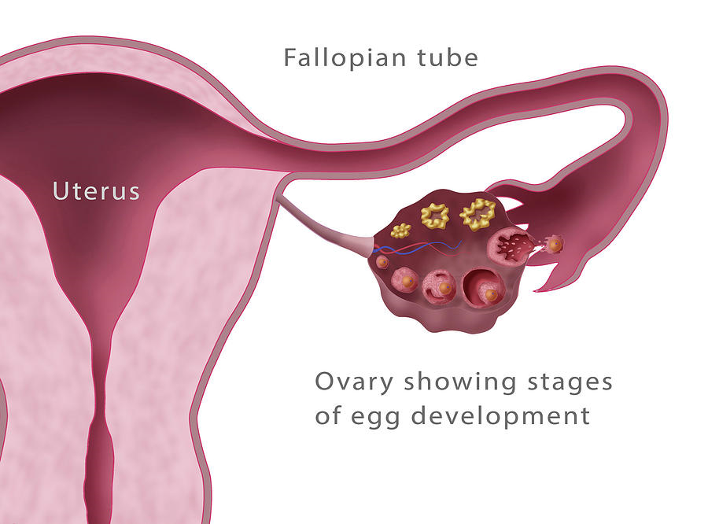

Slide 41
१. मिन्सचुरल ब्लिडिङ फेज (Menstrual Bleeding Phase) यस चरणमा अण्ड (Ovum) को फर्टिलाईजन (Fertilization) नभएपछि पाठेघरको सबैभन्दा भित्री तह (Endometrium) मा एस्ट्रोजेन तथा प्रोजेस्टेरोनको मात्रा कम हुँदै जान्छ जसको परिणामस्वरूप पाठेघरको भित्री तह नष्ट हुन पुग्छ अर्थात् त्यहाँ भएका रक्तकेशिकाहरू फुट्छन् र विकारयुक्त रगत योनिमार्ग हुँदै बाहिर निस्किन्छ । यसरी १-४ दिनसम्म रक्तस्राव भइरहन्छ, जुन अवधिलाई मिन्सचुरल ब्लिडिङ फेज (Menstrual bleeding phase) भनिन्छ ।
२. प्रोलिफेरेटिभ फेज (Proliferative Phase) रजस्वला चक्रको ५ देखि १४ दिन अर्थात् १० दिनसम्मको समय अवधिलाई प्रोलिफेरेटिभ फेज भन्ने गरिन्छ । यो अवधिमा पिट्युटरी ग्रन्थिको अगाडिको खण्ड (Anterior lobe of Pituitary gland) ले फोलिकल उत्तेजक हर्मोन (Follicle stimulating hormone (FSH) उत्पादन गर्छ जसले गर्दा अण्डाशयहरू (Ovaries) मा भएको फोलिकल (Follicle) परिपक्व हुन थाल्छ । साथै फोलिकलले एस्ट्रोजेन (Oestrogen) हर्मोन निकाल्छ, भने ओभुलेसन (Ovulation) भएपछि यो चरण पूरा हुन्छ । यहाँसम्मको क्रियालाई प्रोलिफरेटिभ फेज भनिन्छ । डिम्बोत्सर्जन महिनामा एकपटक एउटा डिम्बाशयबाट मात्र हने गर्छ ।

Slide 42
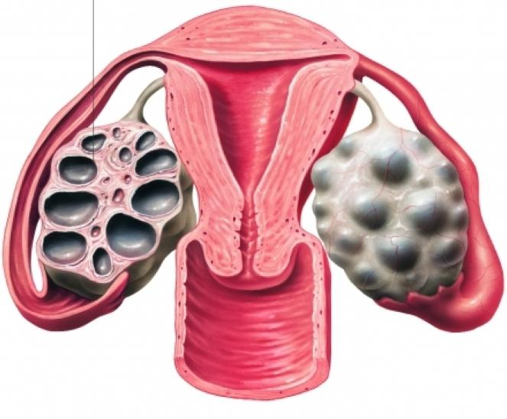

Slide 43
सेक्रेटरी फेज (Secretory Phase):
यो चरण ओभुलेसन भएपछि प्रारम्भ हुन्छ र रजस्वला भएपछि समाप्त हुन्छ अर्थात् कसैमा रजस्वला चक्रको १४ देखि २८ दिनसम्म अर्थात् १४ दिनसम्म यो चरण रहन्छ । यो चरणमा पिट्युटरी ग्रन्थिको अग्र खण्डले ल्युटिनाइजिङ हर्मोन (Lutinizing hormone (LH) निकाल्छ । यो हर्मोनले ओभरिएन फोलिकल (Ovarian follicle) लाई कर्पस ल्युटियम (Corpus luteum) मा विकसित गराउँदछ । यो कर्पस ल्युटियमले प्रोजेस्टेरोन हर्मोन (Progesterone hormone) निकाल्छ । उक्त हर्मोनले पाठेघर (Uterus) भित्र म्युकसको उत्पादन गर्छ । जसको परिणामस्वरूप पाठेघरको भित्री सतहलाई बाक्लो मुलायम बनाउँछ । उक्त चरणलाई सक्रेटरी फेज भनिन्छ

Slide 44
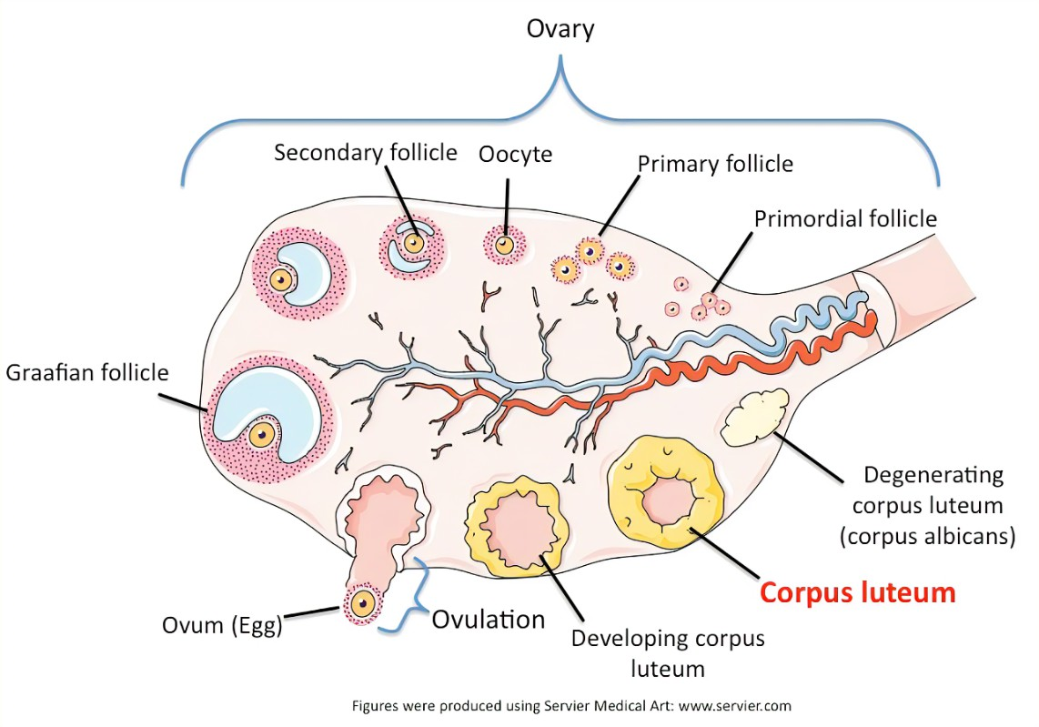

Slide 45
उक्त चरणमा प्रोजेस्टेरोन हर्मोनको असरले गर्दा महिलाहरूमा विभिन्न प्रकारका लक्षणहरू देखिन्छन्, जस्तै- योनिबाट बढी मात्रामा फोहोर पानी बग्नु, स्तनहरू दुख्नु, शरीर फुलेको अनुभव हुनु, कसैलाई टाउको दुख्नु आदि समस्याहरू आउन सक्छन् ।
स्त्रीको पाठेघरको दायाँ-बायाँ दुईवटा अण्डाशयहरू (Ovaries) बाट हरेक महिना पालैपालो एक-एकवटा अण्ड (Ovum) परिपक्व भई निस्कन्छ, जसलाई अण्डवाहिनी नली (Uterine tube) ले ग्रहण गर्छ, त्यसपछि उक्त अण्ड पाठेघरतिर सर्दै जान्छ, त्यसैवेला पुरुषसँग सम्भोग भएमा पुरुषबाट निस्केको शुक्रकोष (Sperm) पनि अण्ड वा रजकोष (Ovum) लाई भेट्न पाठेघर हुँदै अण्डवाहिनी नलीतिर जान्छ । यसरी जाँदा अण्ड (Ovum) भित्र शुक्रकोष पस्न सफल भएमा गर्भ रहन सक्छ तर भेट्न सकेन वा शुक्रकोष अण्डभित्र पस्न सकेन भने शुक्रकोष तथा अण्ड दुवै आफ्नो आयुपछि मर्दछन् र रजस्वला सुरु हुन्छ ।

Slide 46
रजस्वला हुँदा महिलाहरूले विचार पुऱ्याउनुपर्ने कुराहरू (Factors to be Considered During Menstruation)
पहिलो पटकको रजस्वला हुँदा कुनै कठिनाइ आइपरेमा
आफ्ना आमा, दिदी, भाउजूहरू तथा कुनै त्यससम्बन्धी ज्ञान
भएका साथीहरूसँग सल्लाह लिनु उचित हुन्छ ।
२. सन्तुलित खाना खानुका साथै बढी चिल्लो, पिरो तथा
मसालादार खानेकुराहरू सकेसम्म खानु हुँदैन ।
३. रजस्वलाको ३ देखि ५ दिनभित्र बढी रगत बगेमा आराम
गर्नुपर्छ ।
४. प्रत्येक दिन नुहाउनु लाभदायक हुन्छ ।
५. योनिद्वारमा स्यानिटरी प्याडको प्रयोग गर्नुपर्छ, यदि त्यो
उपलब्ध नभएमा राम्रोसँग सफा गरेको नरम कपडा प्रयोग गर्नुपर्छ ।
६. व्यक्तिगत सरसफाइ तथा स्वच्छतामा विचार पुऱ्याउनुपर्छ ।
७. सम्भव भएसम्म प्रत्येक पटक पिसाब फेरिसकेपछि योनिद्वारलाई डेटोल-पानीले सफा गर्नुपर्छ, जसले गर्दा योनिमा कुनै सङ्क्रमण हुन पाउँदैन ।

Slide 47
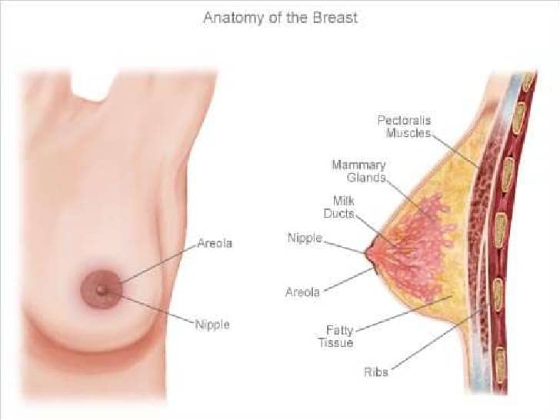
स्तन (Breast)

Slide 48
स्तन (Breast/mammary gland)
यो स्त्री प्रजनन प्रणालीको दूध उत्पादन अङ्ग हो। यसलाई स्त्री प्रजनन प्रणालीको सहयोगी अङ्गका रूपमा लिने गरिन्छ। यो पुरुषहरूमा सामान्य आकृतिमा रहेको हुन्छ, तर यसले कुनै काम गर्दैन | यो अङ्ग छातीको अगाडिपट्टि साधारणतया दोस्रो र छैटौं जोडा करङका बीचमा दुवैतिर एक-एकवटा रहेका हुन्छन् । यौवनावस्थापछि एस्ट्रोजन (Oestrogen) र प्रोजेस्टेरोन (Progesterone) हर्मोनको कारणले गर्दा स्त्रीहरूको स्तन ठूलो हुन थाल्छ र पछि परिपक्व हुन्छ । स्त्री दोजिया भएको वेलामा यसको आकारमा परिवर्तन आउँछ भने स्त्रीले बच्चालाई स्तनपान गराउने बेलामा पनि स्तनको आकारमा परिवर्तन आउँछ । स्तनमा स्तनको मुन्टो (Nipple) हुन्छ । स्तनको मुन्टो करिब १५ देखि २० वटा स्तननलीहरू मिलेर बनेको हुन्छ, जुन गर्भाधान नहुन्जेलसम्म गुलाफी रङको हुन्छ भने गर्भाधानपछि यो भाग अलि कालो हुन जान्छ ।

Slide 49
स्तनको मुन्टोको सतह नजिकै विशेष प्रकारका तेल ग्रन्थिहरू हुन्छन् जसलाई मोन्टगोमेरीको ग्रन्थिहरू (Montgomery's glands) भनिन्छ । यी ग्रन्थिहरूले चिप्लो पदार्थ निकाल्ने कार्य गर्दछन् जसले स्तनको मुन्टोलाई चिप्लो तथा नरम बनाउन मदत गर्छन् । स्तनको मुन्टोमा केही प्वालहरू हुन्छन् जुन दूधवाहक नली (Lactiferous duct) का प्वालहरू हुन् । स्तनमा केही खण्डहरू (Lobules) हुन्छन् जहाँ मसिना मसिना थैली आकारका झुप्पाहरू हुन्छन् । यिनै थैलीहरूबाट निस्केको नलीलाई दूधवाहक नली (Lactiferous duct) भनिन्छ भने दूधवाहक नलीको केही फराकिलो दूध सञ्चित गरेर राख्ने भाग जसलाई दूध खाडल (Lactiferous sinus) भनिन्छ । स्तनमा बोसाका तन्तुहरू र लसिका तन्तुहरू पनि प्रशस्त हुन्छन् । स्तनको मुख्य कार्य दूध तयार गर्ने र बच्चाले स्तनपान गरेको बेला दूध बाहिर निकाल्नु हो ।
बच्चा जन्मिसकेपछि पिट्यूटरी ग्रन्थिको अगाडिको भागले प्रोल्याक्टिन (Prolactin) भन्ने एक प्रकारको हर्मोन निकाल्छ जसले दूधको उत्पादन गर्न लगाउँछ र बच्चाले दूध चुसेपछि, पिट्युटरी ग्रन्थिको पछाडिको भागले आक्सिटोसिन (Oxytocin) हर्मोन निकाल्छ । यो हर्मोनले गर्दा दूध बाहिर निस्किन्छ ।

Slide 50
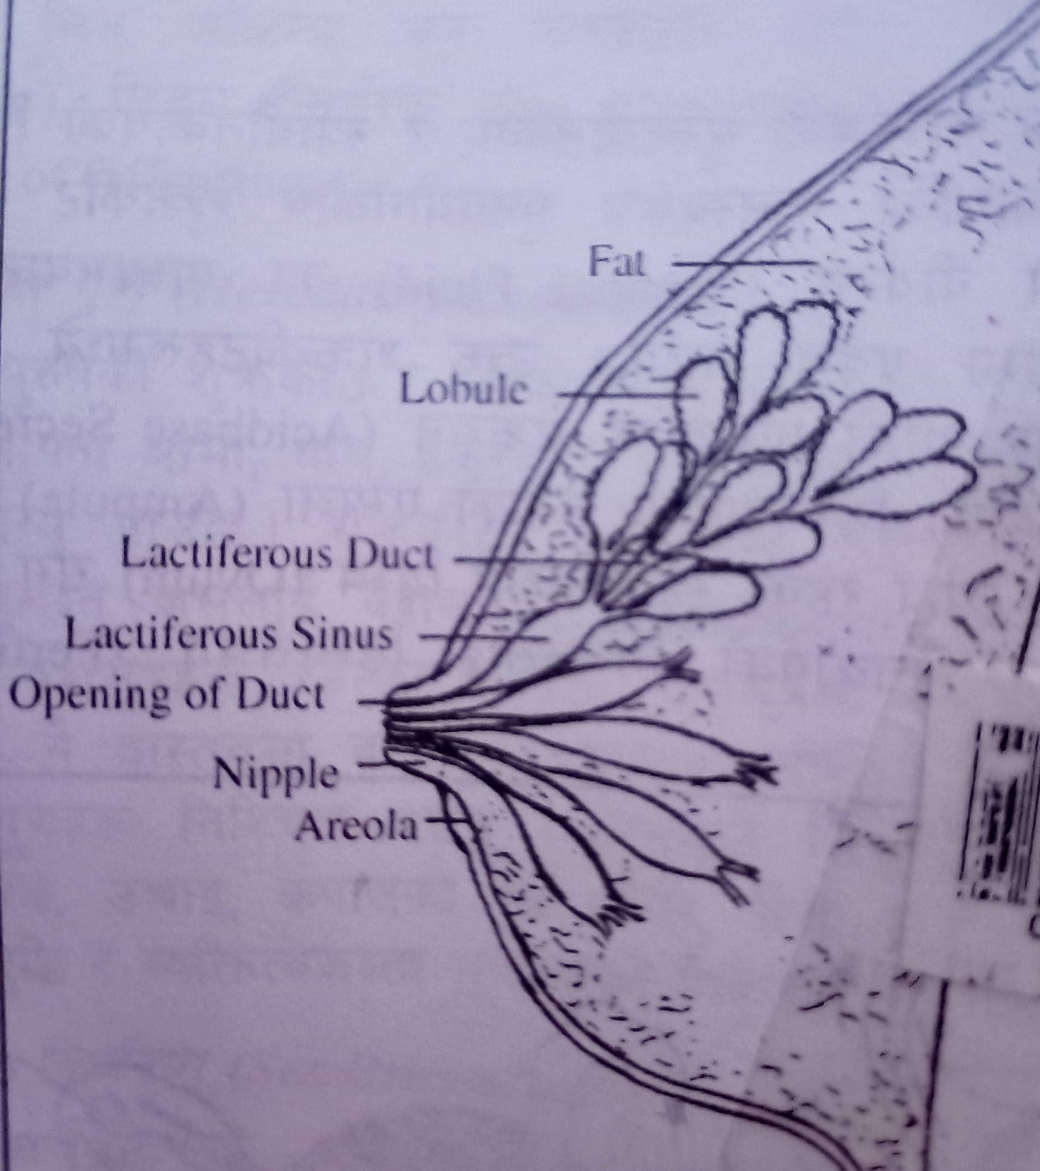

Slide 51
प्रजननप्रक्रिया (Reproductive Process)
गर्भधारण (Conception) सन्तानोत्पादनक्रिया वास्तवमा पुरुषयौनकोष र स्त्रीयौनकोषको मिलनबाट मात्र सम्भव हुन्छ। यौनक्रियाको फलस्वरूप पुरुषयौनकोष शुक्रकीट (Sperm) वीर्यथैलीले उत्पादन गरेको वीर्यरस (Seminal Fluid) का माध्यमबाट स्त्रीको योनिभित्र लाखौँको सङ्ख्यामा प्रवेश गर्छन् । उक्त शुक्रकीटहरूमध्ये अधिकांश शुक्रकीटहरू स्त्रीको योनिमा भएको एसिडबेस सेक्रेसन (Acidbase Secretion) ले गर्दा मर्छन् र केही भाग स्त्रीको डिम्बवाहिनी नलीको एम्पुला (Ampula) मा पुग्दा केवल एउटा मात्र शुक्रकीट त्यहाँ रहेको स्त्रीयौनकोष डिम्ब (Ovum) सँग मिल्दछ । यसरी पुरुषयौनकोष र स्त्रीयौनकोषको मिलनलाई डिम्बसेचन (Fertilization) भनिन्छ ।

Slide 52
डिम्बसेचन भएपछि विशेष किसिमको कोषयुग्मज (Zygote) बन्छ जसले गर्दा एउटा नयाँ जीवकोष (Organism) को निर्माण हुन्छ । उक्त जीवकोषले गर्भमा उचित वातावरण प्राप्त गरी बस्ने अवस्था पाउन सकेका खण्डमा गर्भधारणक्रिया सम्पन्न हुन्छ। यसरी गर्भधारणबाट नयाँ प्राणीको जीवनयात्रा प्रारम्भ भएको मानिन्छ। अर्को शब्दमा भन्दाखेरि यौनक्रियाका बेला पुरुषको शुक्रकीट र स्त्रीको डिम्बको मिलन भएको अवस्थालाई गर्भधारण (Conception) भनिन्छ । गर्भधारणका लागि यौनक्रियाको आवश्यकता हुन्छ तथापि प्रत्येक पटकको यौनसम्पर्कपछि गर्भ रहन्छ भनी भन्न भने सकिँदैन । शुक्रकीटले डिम्बलाई भेटेर भित्र प्रवेश गर्न सकेमा मात्र गर्भ रहन सक्छ । यदि त्यसो हुन नसकेमा उक्त डिम्ब निश्चित समयपछि योनिद्वार हुँदै बाहिर निस्कन्छ ।

Slide 53
गर्भधारणको महत्त्व (Significance of Conception)
गर्भधारणको महत्त्वलाई उक्त समयमा निर्धारण हुने महत्त्वपूर्ण कुराहरूका आधारमा लिन सकिन्छ जुन यसप्रकार छन्- ।
१. वंशानुगत गुण (Hereditary Endoment)
पुरुषको शुक्रकीट र स्त्रीको डिम्ब (Ovum) को मिलन भएको समयमा नै मानवले आफ्ना आमा, बाबु, हजुरबुबा, हजुरआमा आदिबाट वंशानुगत गुणहरू प्राप्त गर्ने सौभाग्य पाउँछ । शुक्रकीट र डिम्बको संरचनामा साना-साना धागोजस्ता रेसाहरू हुन्छन् जसलाई वंशसूत्र (Chromosomes) भनिन्छ । प्रत्येक यौनकोषमा तेइसवटा वंशसूत्रहरू रहन्छन् । उक्त वंशसूत्रमा वंशानुहरू (Genes) हुन्छन् र तिनीहरूले नै वास्तवमा वंशानुगत गुणहरू सार्ने कार्य गर्छन् । साथै वंशानुले नै शिशुका गुणहरू निश्चित गर्छन् र यसबाटै शिशुको पैतृक वा वंशानुगत गुण, छालाको रङ, उचाइ, कपालको रङ (कैलो, खैरो, खस्रो, घुम्रे, सीधा, नरम आदि), स्वास्थ्य, बुद्धि र व्यक्तित्वजस्ता गुणहरूको निर्धारण हुने गर्छ ।

Slide 54
२. लिङ्ग निर्धारण (Sex Determination)
गर्भधारणको समयमा निर्धारण हुने महत्त्वपूर्ण कुरामध्ये शिशुको लिङ्ग निर्धारण पनि एक महत्त्वपूर्ण कुरा हो । लिङ्ग निर्धारणका लागि पुरुषको शुक्रकीटको २३ र स्त्रीको डिम्बकोषको २३ वटा वंशसूत्रहरू (Chromosomes) मिलेर नयाँ कोष बन्छ । उक्त कोषबाट नै जीवको शुभारम्भ हुन्छ । यसरी ४६ वटा वंशसूत्रहरू मध्ये ४४ वटा स्त्री-पुरुषमा समान हुन्छन् जसलाई अटोजोम्स (Autosomes) भनिन्छ । उक्त वंशसूत्रहरूबाट शारीरिक गुणहरूको विकास हुन्छ भने बाँकी रहेका दुईवटा वंशसूत्रहरू (X) र (Y) तथा (X) - (X) द्वारा शिशुको लिङ्ग निर्धारण हुन्छ ।

Slide 55
शिशुको लिङ्ग निर्धारणका सम्बन्धमा एउटा परम्परामाथि विश्वास रहेको पाइन्छ । जस्तै- पहिले-पहिले मानिसहरू स्त्री रजस्वला भएको दिनदेखि गन्ती गर्दा जोर दिनमा यौनसम्पर्क गर्दा छोराको जन्म हुने र बिजोर दिनमा यौनसम्पर्क गर्दा छोरीको जन्म हुन्छ भन्नेजस्तो भ्रमित तथा तथ्यहीन कुरामा विश्वास लिने गर्थे । तर पछि, वैज्ञानिकहरूले गरेको खोजद्वारा यौनवंशसूत्रहरूले गर्दा शिशुको लिङ्ग निर्धारण हुन्छ भन्ने कुरालाई स्पष्ट पारिदिए । त्यसपछि उक्त कुरामा विश्वास लिएको पाइँदैन । अर्कातर्फ छोराको जन्म दिनका लागि वाई वंशसूत्र (Y Chromosomes) स्त्रीहरूमा हुँदैन। त्यसले गर्दा एक्स वंशसूत्र (X Chromosomes) भएको शुक्रकीट स्त्रीको डिम्बकोषमा मिलन भएमा दुईवटा एक्स (X-X) वंशसूत्रको जोडा भएर छोरीको जन्म हुन्छ ।

Slide 56
त्यसै गरी बाई (Y) वंशसूत्र भएको शुक्रकीट स्त्रीको डिम्बकोषमा मिलन भएमा शुक्रकीटको वाई र स्त्रीको डिम्बकोषको एक्स वंशसूत्र (XY) को जोडा वनेर छोराको जन्म हुन्छ ।
कतिपय समाजमा छोरी-छोरी जन्मेकामा स्त्रीलाई दोष लगाई श्रीमान्‌ले अर्को विवाह गर्ने र स्त्रीलाई धम्की दिनुका साथै दुर्व्यवहार गर्ने गर्छन् । यसरी छोरा वा छोरी केको जन्म हुन्छ भन्ने कुरा स्त्रीको डिम्बकोषमा नभई पुरुषको शुक्रकीटमा आधारित हुन्छ ।

Slide 57
३. गर्भस्थ शिशुको सङ्ख्या (Number of offsprings)
गर्भधारणको महत्त्वलाई चर्चा गर्दा गर्भस्थ शिशुको सङ्ख्याको चर्चा गर्नु पनि बढी सान्दर्भिक हुन्छ । साधारणतया एक पटकमा एउटा मात्र शिशुको जन्म हुने गरेको पाइन्छ तर कहिलेकाहीँ आमाले एक पटकमा दुई वा दुईभन्दा बढी शिशुहरूको जन्म दिने गरेको पाइन्छ । यसरी एक पटकमा दुईवटा शिशुहरू जन्मिएमा तिनीहरूलाई जुम्ल्याहा (Twin) भनिन्छ । साधारणतया एउटा डिम्बकोषको सेचन (Fertilization) भइसकेपछि उक्त युग्मज (Zygote) गर्भाशय (Uterus) मा गई विकसित हुन्छ र एउटा शिशु जन्मिन्छ तर कुनै कारणले गर्दा उक्त निषेचित अण्ड (Fertilized Ovum) अलग-अलग दुईवटा कोषमा विभाजन भई बढ्न थाल्यो भने प्रत्येकवाट एक-एकवटा शिशुको जन्म हुन्छ । यस्तो अवस्थामा जन्मेका शिशुहरूलाई समान जुम्ल्याहा (Identical Twin) भनिन्छ र उनीहरूको आकृति पनि एकनासको हुन्छ भने लिङ्ग पनि छोरा-छोरा वा छोरी-छोरी हुन्छ । साथै साल (Placenta) पनि एउटै हुन्छ ।

Slide 58
कहिलेकाहीँ असाधारण अवस्थामा एउटा डिम्बाशय (Ovary) बाट एकै पटकमा दुईवटा डिम्बहरू (Ova) को उत्पादन हुन्छ र उक्त समयमा दुईवटा शुक्रकीटहरूले छुट्टाछुट्टै रूपमा मिलन हुने अवसर पाएका खण्डमा रहेको गर्भधारणबाट असमान जुम्ल्याहा (Fraternal Twin) को जन्म हुन्छ । यस्तो अवस्थामा दुवै छोरा वा दुवै छोरी अर्थात् एक छोरो वा एक छोरीको जन्म हुन सक्छ भने यस्ता जुम्ल्याहाहरू जन्मँदा बच्चैपिच्छे भिन्दाभिन्दै साल (Placenta) हुन्छ 1. सुत्केरी आमाको अभिलेखलाई हेर्दा प्रत्येक १८० महिलामा एउटी महिलाले जुम्ल्याहा बच्चा जन्माएको पाइन्छ ।

